Slide 1
স্বাগতম

Slide 2
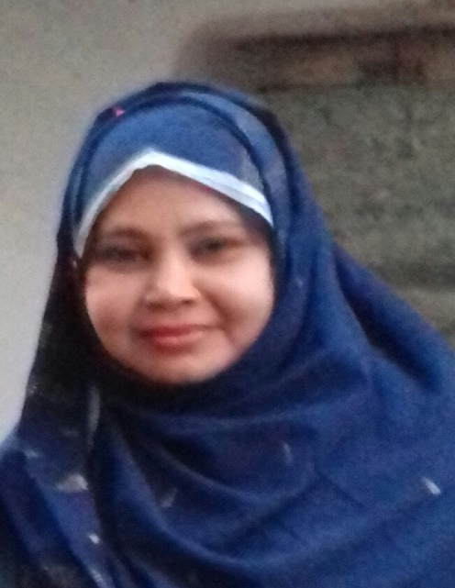
মঞ্জিলা আকতার
সহকারি শিক্ষক (আইসিটি)
ঘোড়াঘাট দাখিল মাদ্রাসা
ঘোড়াঘাট, দিনাজপুর।

Slide 3
৬ষ্ঠ শ্রেণী
তথ্য ও যোগাযোগ প্রযুক্তি
প্রথম অধ্যয়

Slide 4
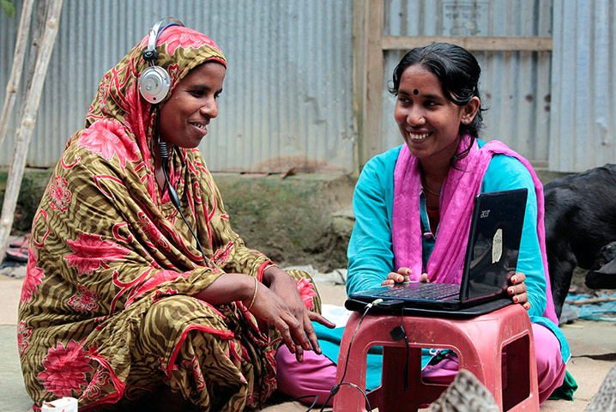
চিত্রটি লক্ষ্য কর
তথ্যও প্রযুক্তির ব্যবহার

Slide 5
আজকের পাঠ
দৈনন্দিন জীবিনে তথ্য প্রযুক্তির ব্যবহার

Slide 6
শিখনফল
পাঠ শেষে শিক্ষার্থীরা জানতে পারবে-
তথ্য ও যোগাযোগ প্রযুক্তি কি .
তথ্য ও যোগাযোগ প্রযুক্তির ব্যবহার.

Slide 7
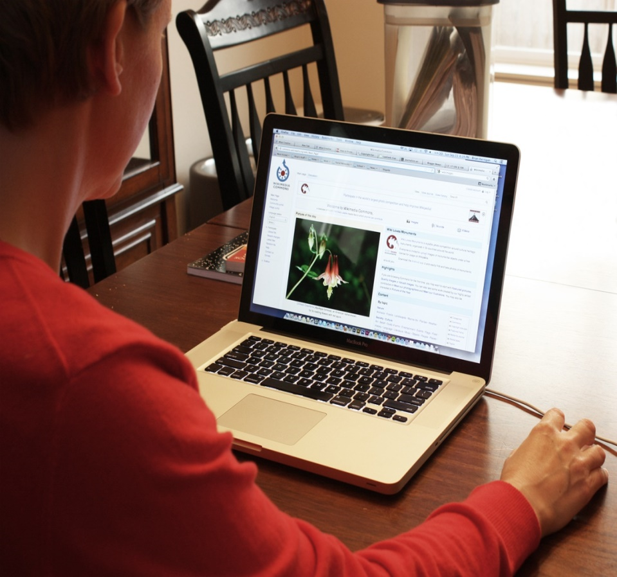
প্রযুক্তির ব্যবহার

Slide 8
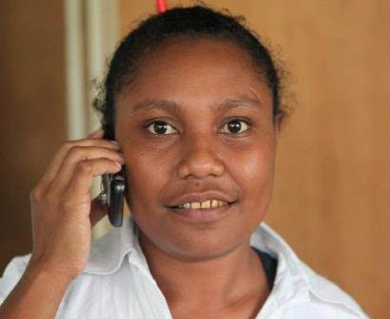
প্রযুক্তির ব্যবহার

Slide 9
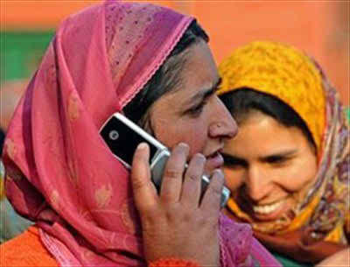
বিদেশে ফোন কথা বলছে

Slide 10
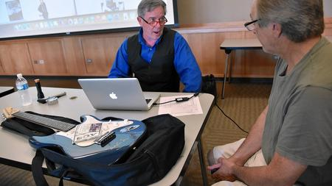

Slide 11
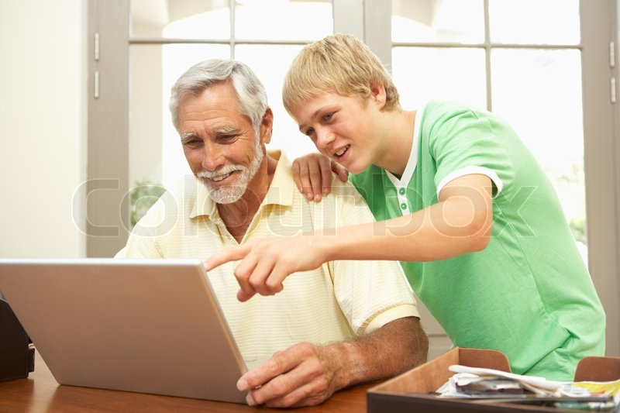
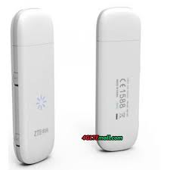
ইন্টারনেট ব্যবহার করে অনলাইনে কাজ করছে

Slide 12
তথ্য-যোগাযোগ প্রযুক্তি ব্যবহার করার ক্ষেত্র সমূহ লিখ ?

Slide 13
মূল্যায়ন
তথ্য-যোগাযোগ প্রযুক্তির গুরুত্ব কী?
কীসের মাধ্যমে পরীক্ষার ফলাফল জানা যায় ।
কোন কোন ক্ষেত্রে তথ্য-যোগাযোগ প্রযুক্তি ব্যবহার করা যায় ?

Slide 14
বাড়ীর কাজ
কী কী যন্ত্র তোমার পরিবারে ব্যবহার করা তথ্য ও প্রযুক্তির হয় তার নাম লেখ ।

Slide 15
ধন্যবাদ

